Slide 1
Projekt:”Što jedemo”?

Slide 2
Što jedemo ?
Jeste li ikada razmislili što jedete ?
Vjerojatno rijetko o tome razmišljate...
U današnje vrijeme fast-food,sendviči i nezdrava hrana previše se konzumiraju.
Zato je naša škola napravila projekt o pravilnoj ishrani.
Vidjet će te kako su učenici 8.a i 8.b radili i trudili se u tome zadatku.

Slide 3
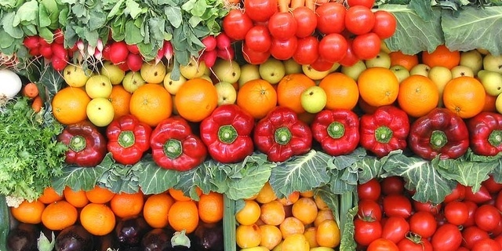
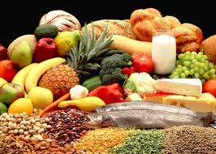
CILJ PROJEKTA:
-Naučiti koja je uloga hrane za zdravlje te uočiti vrijednost izbora zdravog
životnog stila.
-Naučiti koji su biološki važni spojevi-ugljikohidrati, proteini, ulja i masti.
-Ukazati na važnost vitamina i minerala u prehrani, opisati pravilne prehrambene navike.
-Nabrojati najčešće alergene i reakcije do kojih dolazi njihovom konzumacijom .
-Upoznati neke od aditiva, konzervansa i bojila koji se koriste u prehrani, njihovo porijeklo i štetnost za organizam.
-NAUČITI KAKO SE ZDRAVO HRANITI.

Slide 4
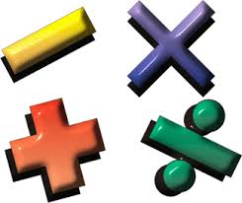
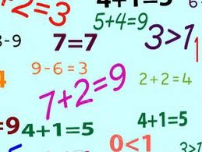
MATEMATIKA
1.skupina: računati broj kalorija koje je određeni učenik unio u svoj organizam u jednom danu i usporediti sa preporučenim kalorijskim unosom, uočiti važnost tjelovježbe.
2.skupina: proučiti dodatke hrani koje treba izbjegavati, proučiti umjetne zaslađivače i umjetne boje.
3.skupina: proučiti kojih 20 aditiva i konzervansa produljuje rok trajanja proizvodima.
4.skupina: proučiti i nabrojati najčešće alergene i reakcije do kojih dolazi njihovom konzumacijom.

Slide 5
RADNA ATMOSFERA
1. SKUPINA

Slide 6
2. SKUPINA

Slide 7
3. SKUPINA

Slide 8
4. SKUPINA

Slide 9
NAKON IZRADE PLAKATA PREDSTAVNICI SKUPINA SU NAS IZVJESTILI O RADU:

Slide 10
BILO JE SMIJEHA, A BILI SMO I JAKO OZBILJNI

Slide 11
NAŠIH RUKU DJELO ( TZV. PLAKATI )

Slide 12
Voditeljica skupine iz matematike: Vlatka Franić Husić

Slide 13
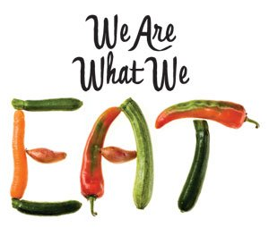
ENGLESKI JEZIK
What we eat affects how we feel
(Ono što jedemo utječe na to kako se osjećamo)
MI SMO ONO ŠTO JEDEMO

Slide 14
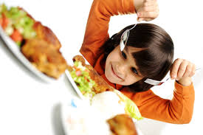
Zadatak prije sata- pratiti unos namirnica u jednom danu,napisati zabilješke;
(My food in one day).
Svaki učenik prati što je unio u svoj organizam tokom jednog dana u zabilješke.
Učenici u paru čitaju zabilješke te pišu savjete što popraviti i kako se pravilnije hraniti.

Slide 15
Učenici su podijeljeni u skupine sa zadacima:
1. skupina: What to eat, and when?- rad na tekstu,prevođenje i razumijevanje teksta.
2.skupina: How to live a healthier life?- rad na tekstu. -10 koraka k zdravijem životu.
3. skupina: The food pyramid- izrada piramide o namirnicama i njihovom unosu u organizam.

Slide 16
Uz rad uvijek malo zabave

Slide 17
Radna atmosfera :

Slide 18
I na kraju smo i to završili :

Slide 19
Voditeljica skupine engleskog jezika: Ivana Čer

Slide 20
KEMIJA I BIOLOGIJA
16.10.-SVJETSKI DAN HRANE
OŠ VELIKA PISANICA
14.-18.LISTOPAD 2013.
Projekt 7.-ih i 8.-ih razreda : “ŠTO JEDEMO?”

Slide 21
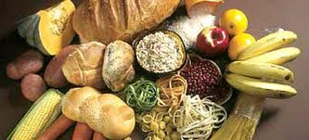
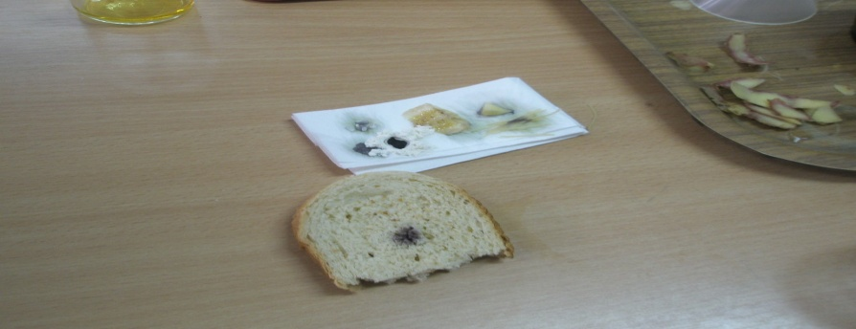
KEMIJA
1.skupina:DOKAZIVANJE UGLJIKOHIDRATA U NAMIRNICAMA
DOKAZIVANJE UGLJIKOHIDRATA U NAMIRNICAMA
NAMIRNICE | Trommerov reagens(CuSO₄+NaOH) Za glukozu i fruktozu | Lugolova otopina Za škrob | PROMJENA BOJE | PO SASTAVU
GROŽĐE | + |  | crvenosmeđa | glukoza
JABUKA | + |  | Crvenosmeđa | Glukoza,fruktoza
BANANA |  | + | Tamno modra | škrob
MED | + |  | Crvenosmeđa | glukoza
KRUMPIR |  | + | Tamno modra | Škrob
BRAŠNO |  | + | Tamno modra | Škrob

Slide 22
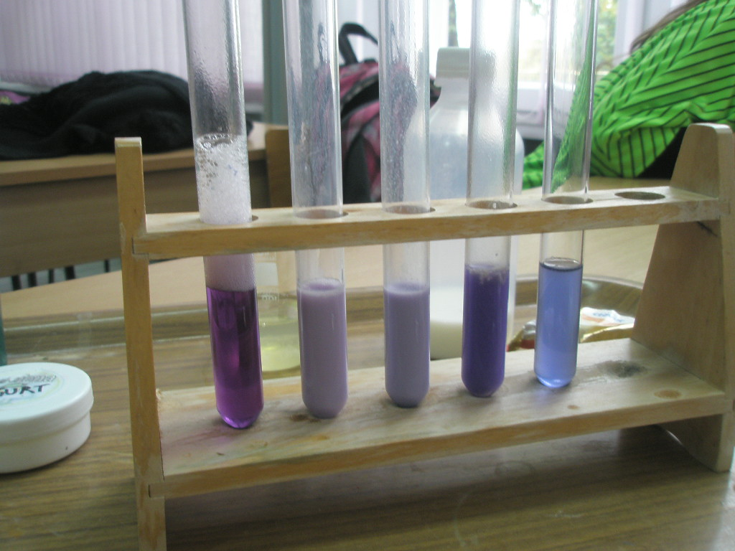
2.SKUPINA:Dokazivanje BJELANČEVINA u namirnicama biuret-reakcijom
Dokazivanje BJELANČEVINA u namirnicama biuret-reakcijom
Namirnice | Promjena boje | Hranjiva tvar u namirnici
Bjelanjce | ljubičasta | BJELANČEVINA
Mlijeko | ljubičasta | BJELANČEVINA
Vrhnje | ljubičasta | BJELANČEVINA
Sir | ljubičasta | BJELANČEVINA
Žele bombon(HARIBO) | ljubičasta | BJELANČEVINA
bjelanjak
mlijeko
vrhnje
sir
haribo

Slide 23
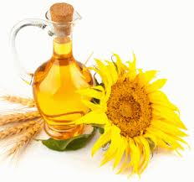
3.skupina: DOKAZATI MASTI I ULJA U NAMIRNICAMA
Dokazati masti i ulja u namirnicama
Namirnice | MNOGO MASTI/ULJA | SREDNJE | MALO
Suncokret | +
Jezgra oraha | +
Badem |  | +
Zrno pšenice |  |  | +
Lješnjak |  | +
Zob |  |  | +
Buča |  | +

Slide 24
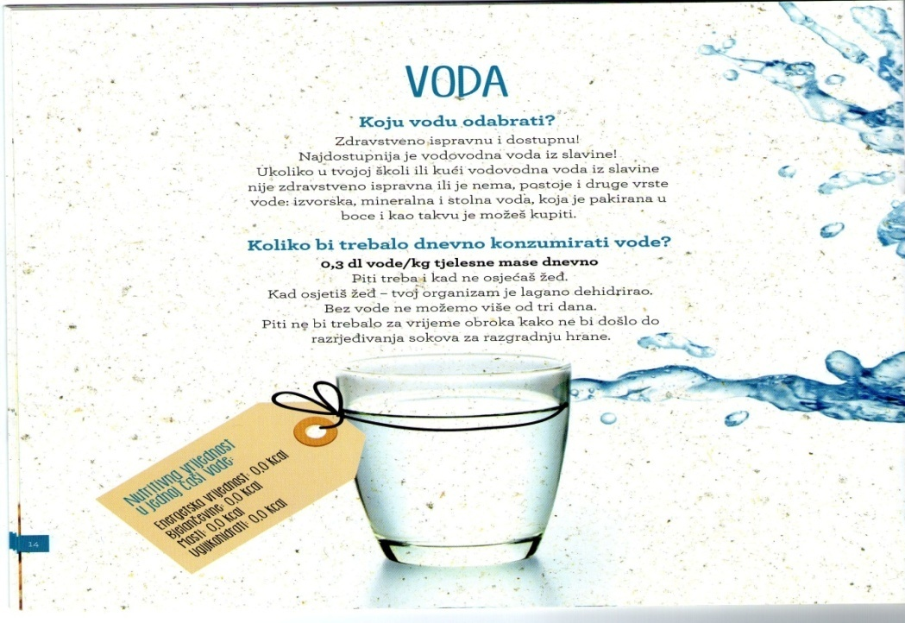
4.skupina:VAŽNOST VODE ZA LJUDSKO TIJELO
Učenici su se izvagali i svoju masu pomnožili s 0,3 dl .Dobivenu vrijednost su iz dl pretvorili u litre.
Npr. 50kg ∙ 0,3dl= 15 dl = 1,5 litara (učenik toliko treba popiti dnevno vode)
Zatim su računali koliku količinu vode imaju u svome tijelu.Svoju masu su podijelili s 0,7.
Npr.
50kg / 0,7 = 71,42% vode ima učenik u svome tijelu

Slide 25
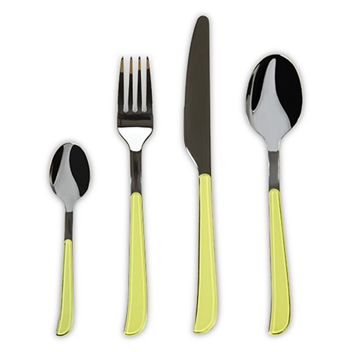
Za početak-ZANIMLJIVOST Kako se počeo upotrebljavati pribor za jelo?
BIOLOGIJA
U kameno doba postojalo nešto nalik na žlicu.
Egipćani su se prije nekoliko tisuća godina služili žlicama od drveta, kamena i slonovače.
Grci i Rimljani su jeli žlicama od bronce i srebra, od kojih su neke bile izuzetno lijepe.
Žlice su u srednjem vijeku pravljene od drveta i kalaja, dok su se bogata gospoda služila žlicama ukrašenim kovanim srebromJelo se prstima sve do 17. stoljeća.
Nož je nastao od komada kremena ili od nekog drugog kamena što ga je čovjek odlamao tako da dobije oštricu za sječu. Nož je bio jedno od prvih oruđa što ih je čovjek izumio.

Slide 26
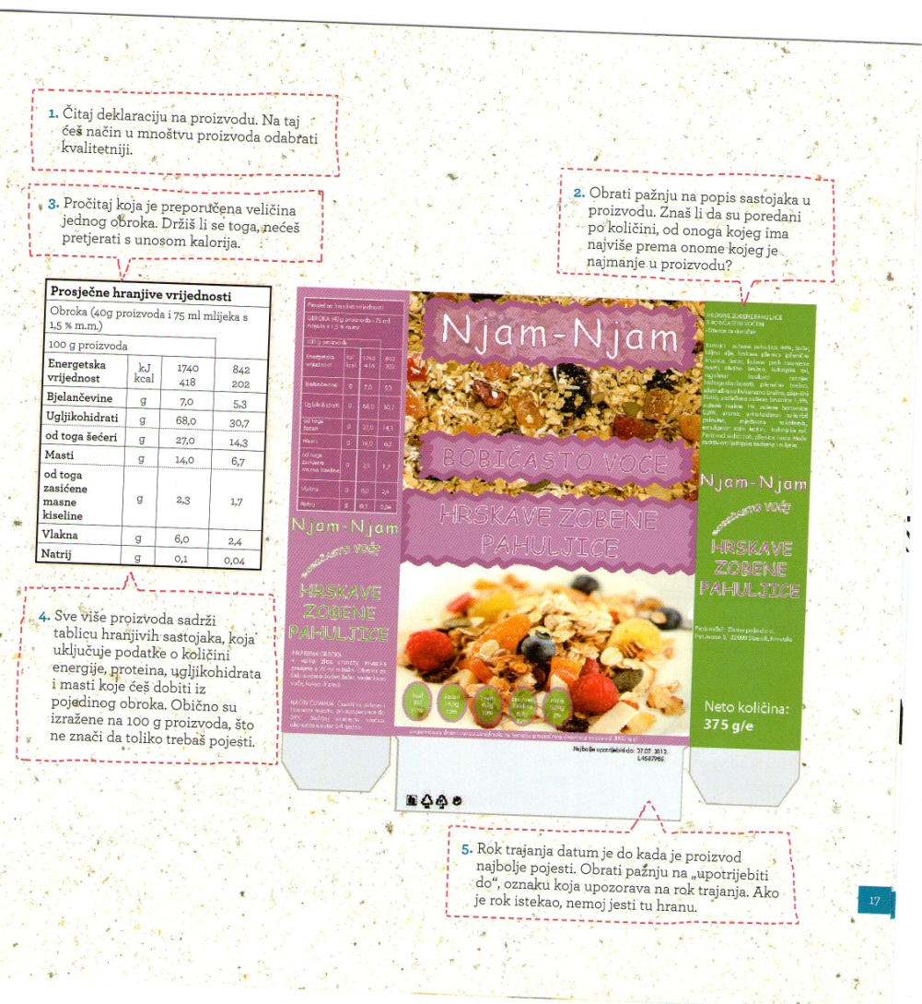
1.SKUPINA-KAKO ČITAMO I ŠTO SADRŽE DEKLARACIJE?

Slide 27
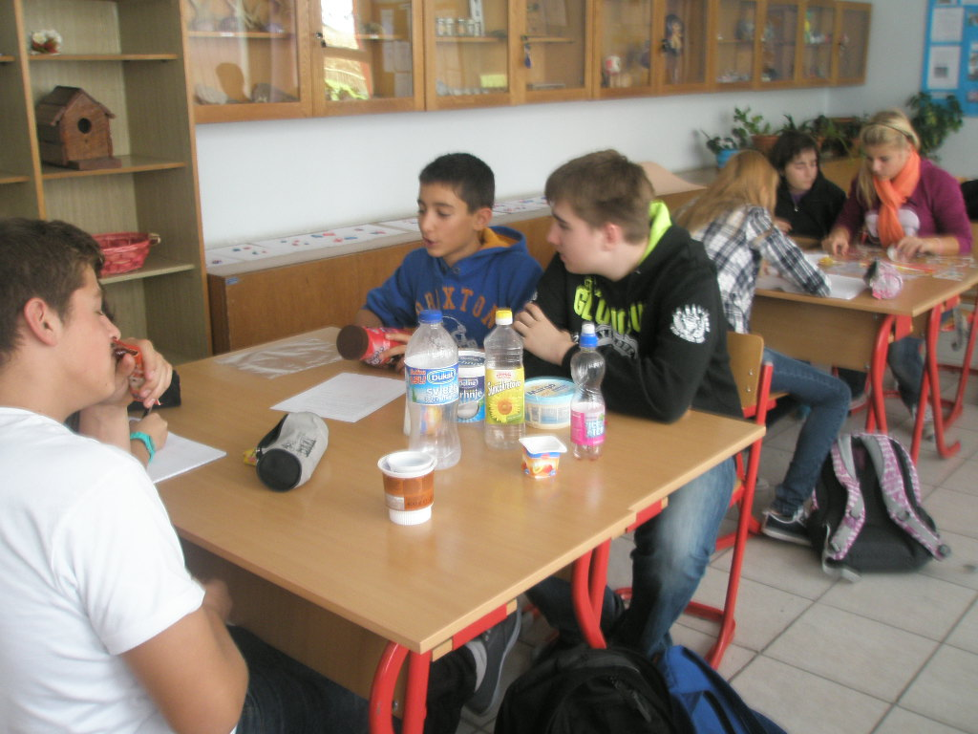
1.ČITANJE SADRŽAJA SA DEKLARACIJA,PODATCI U TABLICI:
Vrsta artikla/ namirnice | Energ.vrijednost u 100g | Hranjive tvari | Uloga hranjivih tvari Za ljudski organizam
Suncekretovo ulje | 3700kJ | Masti-100g,vitamin E 50 mg | Energetska i zaštitna
Svježe mlijeko | 253 kJ | Bjelančevine-3,3g,masti-3,2g,ugljikohidrata-4,6g | Gradivna,energetska
ABC namaz | 1019kJ | Bjelančevine -6,4g,masti-23,0g | Gradivna,energetska

Slide 28
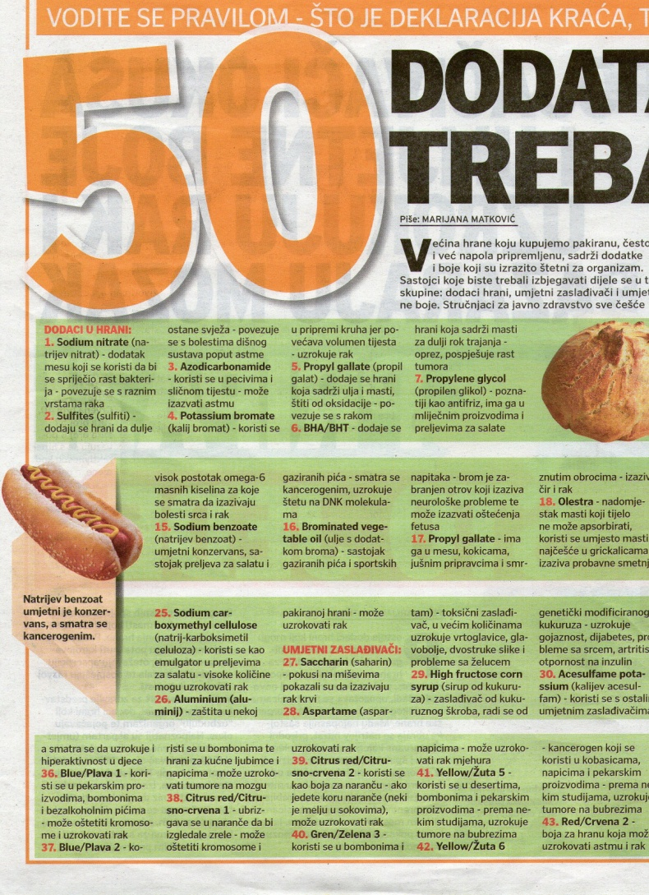
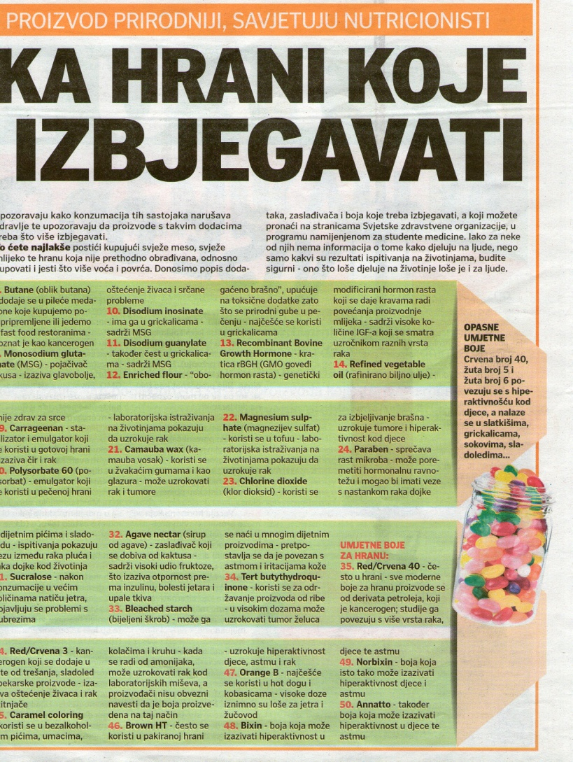
2.SKUPINA- ČITANJEM DEKLARACIJE NA NAMIRNICI SAZNATI KOJE ŠTETNE TVARI SE NALAZE U NJOJ TE KOJE BOLESTI MOŽE UZROKOVATI:

Slide 29
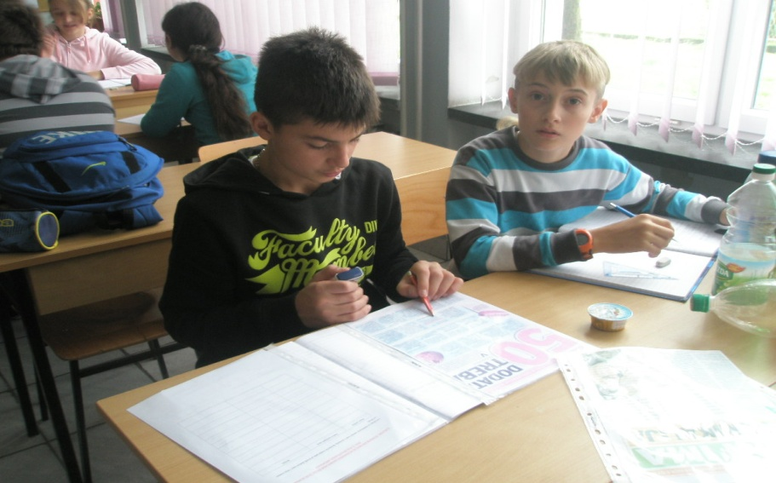
2.ŠTETNE TVARI KOJE UNOSIMO U ORGANIZAM I POSLJEDICE TOGA:
Naziv artikla | Štetni kemijski spoj | Bolest
Pureći parizer | Želatina,protein soje Ekstrakt kvasca | GMO,poremaćaji u organizmu
ISO-SPORT | Aspartam Acesulfam,kalijev-fosfat | Rak pluća,dojke,toksićan,nagrizajući za nokte
Maraska sirup Multi-multivitamin | Saharin,acesulfam,aspartman | Rak krvi,vrtoglavice,glavobolja,dvostruke slike

Slide 30
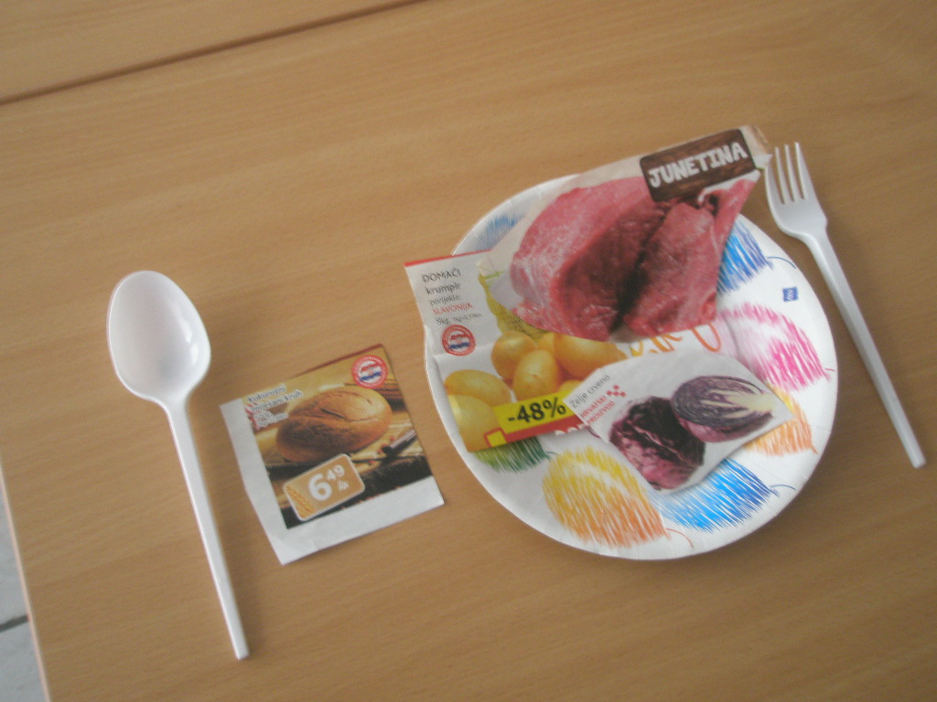
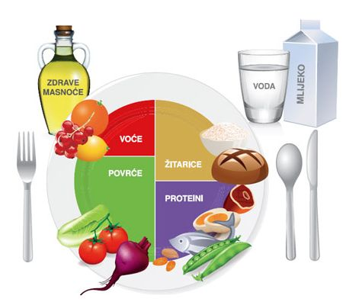
3.SKUPINA:POMOĆU NAMIRNICA NA TANJURU SLOŽITI JEDAN ZDRAV OBROK I OBRAZLOŽITI PO ČEMU JE ON ZDRAV:

Slide 31
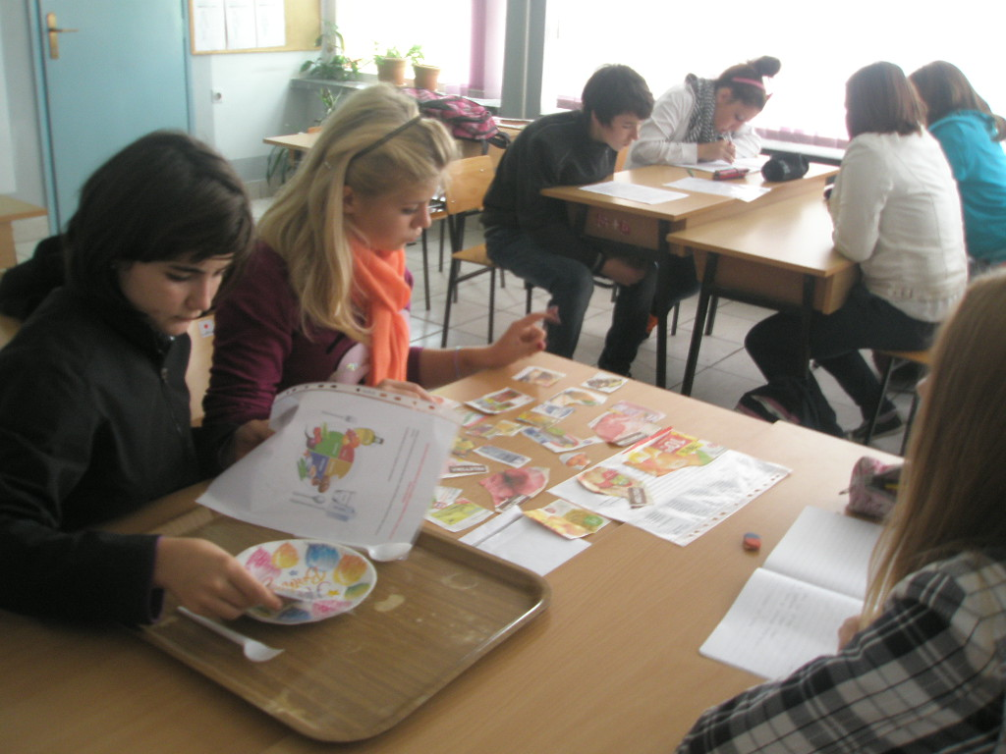
KAKO BI TREBAO IZGLEDATI ZDRAV OBROK TIJEKOM DANA:
DORUCAK-jogurt,cornflakes,jabuka
-mlijeko,kruh,palenta
RUCAK1-riba,krumpir
RUCAK2-kruh,povrtna salata,meso
RUČAK3-krumpir,janjetina,kupus,kukuruzni kruh
RUČAK4-kelj,riba,kukuruzni kruh
VECERA-tjestenina,vrhnje,jabuka
-kruške,jogurt,kruh polubijeli,čaj

Slide 32
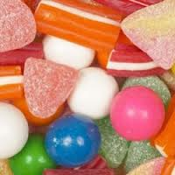
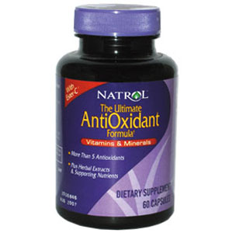
4.SKUPINA:SAZNATI ŠTO SU ANTIOKSIDANSI,ADITIVI,KONZERVANSI I BOJILA:

Slide 33
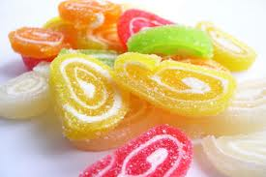
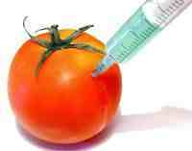
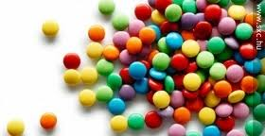
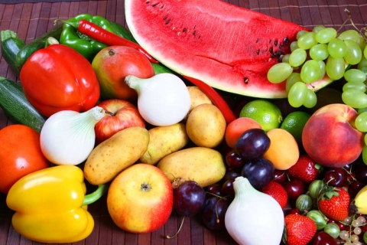
ADITIVI-prehrandbenim aditivima smatra se svaka tvar koja se sama po sebi ne konzumira kao hrana.
KONZERVANSI-hranu stite od kvarenja,
bojila i arome pojacavanja ili nadomjestanja prirodne boje.
BOJILA-daju privlacan izgled, arome i sladila,tipican okus
ANTIOKSIDANSI-su tvari ili nutrijenti u nasoj hrani koji mogu sprijeciti
ili usporiti oksidativnu stetu na tijelu.

Slide 34
VODITELJICA SKUPINE BIOLOGIJE I KEMIJE ;JOSIPA IVANOVIĆ

Slide 35
ANKETA
O prehrani

Slide 36
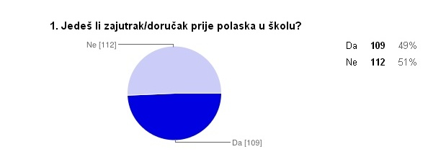
1. Pitanje:

Slide 37
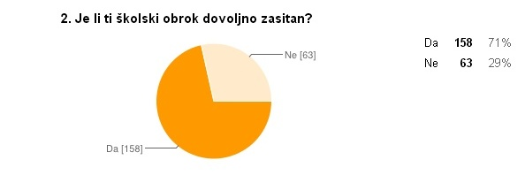
2. Pitanje:

Slide 38
3. Pitanje:

Slide 39
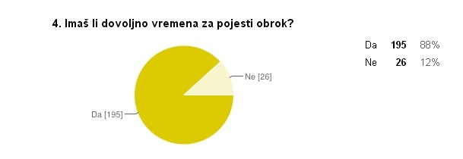
4.Pitanje:

Slide 40
5. Pitanje

Slide 41
6. Pitanje:

Slide 42
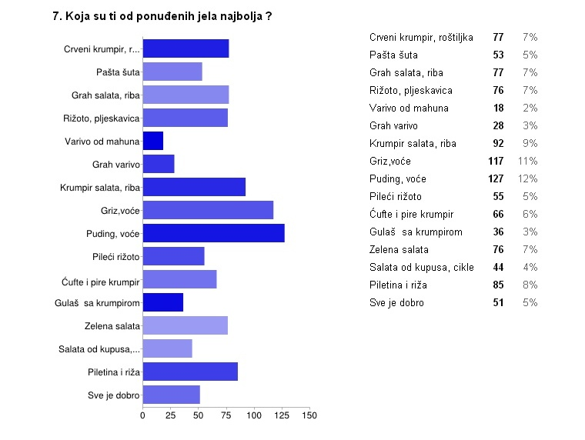
7. Pitanje:

Slide 43
8. Pitanje:

Slide 44
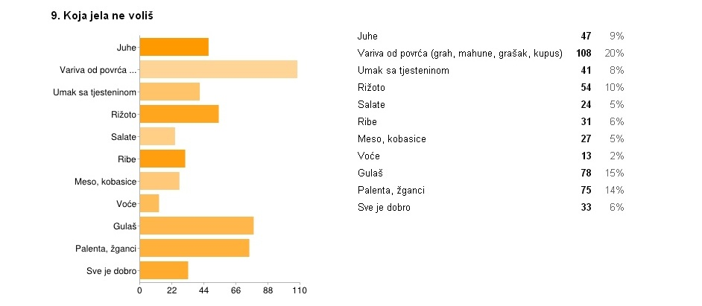
9. Pitanje:

Slide 45
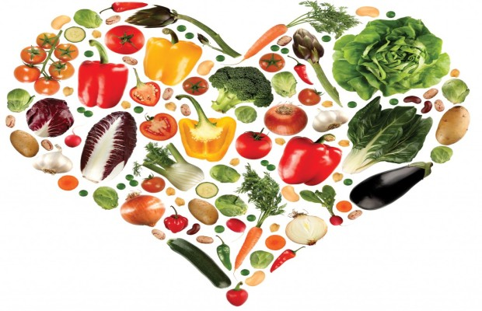
REALIZACIJA PROJEKTA:
SVE ŠTO STE SAZNALI PRENESITE SVIMA U RAZREDU
NARAVNO ISPRIČAJTE I SVOJIM RODITELJIMA
ISKORIŠTENO ZNANJE ZAPAMTITE I ISKORISTITE!!!

